Slide 1

Sync+ 2.0
CD764–Desay_EESE parts
China EESE
Updated on 2022-05-12
Desired Outcome
Awareness
Decision
Escalation Help
Think
Point of view
Plan to Implement
Implement

Slide 2
{R08 PRO HF5} Software overall status {yellow}
Software key info
  Refer SWAD for the details:
    MCU version:20220428_430_PRO
    SoC version:20220509_0684_EL27_R08.PRO.HF5_Debug
    Verification scope and method:
    {Full verification} executed with pass rate 98.22%, 0P1 and 54P2 issues found and not fixed. Refer test report for detail.
Highlights listed below:
    Release Note– refer slide 3
    Open P2 issue list with risk evaluation – refer slide 4
    Open AIMS issue list with risk evaluation – refer slide 5
    Performance Status– refer slide 6
    OTA Status– refer slide 7
Notes:
Add P1 weekly burn down chart

Slide 3
{R08 PRO HF5} Release Note
Key | Summary | Priority | AIMS# | Remark
APIMCIS-22428 APIMCIS-26225 | Phase4:[CD764][必现]VPA 图标在运动和节能主题下变成圆圈 | Gating |  | HF5版本验证pass
Notes:
Add P1 weekly burn down chart

Slide 4
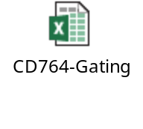
{R08 PRO HF5} Open P2 issue list with risk evaluation
Gating | 计数项:Status
Awaiting implementation | 19
In Progress | 13
Test | 21
To Do | 1
总计 | 54
CD764 R08版本计划修复231，实际修复229
遗留54个问题会在R09版本修复
Notes:
Add P1 weekly burn down chart

Slide 5
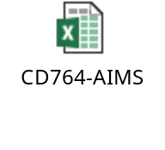
{R08 PRO HF5} Open AIMS issue list with risk evaluation
AIMS | 计数项:Status
Awaiting implementation | 2
In Progress | 5
总计 | 7
Notes:
Add P1 weekly burn down chart

Slide 6
{R08 PRO HF5} 性能状态
序号 | 影响因素 | 测试状态 | 测试步骤 | 性能数据计算细则 | R07.1 PRO | R08 HF5 | 备注
1 | Power on第一帧动画播放 | 冷启动 | IVI完全关机以后，发送Ignition on的can消息，整个测试过程中录屏 | 计算从adb reboot命令屏幕黑屏开始计时到第一帧动画时间 | 9.60 | 9.53
2 | Power onLauncher界面可见 | 冷启动 | IVI完全关机以后，发送Ignition on的can消息，整个测试过程中录屏 | 计算从adb reboot命令屏幕黑屏开始计时到launcher 第一帧稳定展示显示的时间 | 22.73 | 22.71
3 | Power on优先蓝牙重连完成 | 冷启动 | IVI完全关机以后，发送Ignition on的can消息，整个测试过程中录屏 | 计算从launcher界面启动第一帧到homepage蓝牙图标展示完成 | 会断开蓝牙连接 | 6.31 | R07.1蓝牙断开bug已修复
4 | Power on优先设备BT音源恢复 | 冷启动 | 1.IVI完全关机以后，发送Ignition on的can消息 2.整个测试过程中录屏 | 计算从Launcher第一帧至蓝牙音乐播放（播放按钮从暂停到播放状态，认定为开始播放） | 音乐播放会转为FM | 20.12 | R07.1因蓝牙断开连接导致该问题 已修复
5 | Power on车机网络时间同步完成 | 冷启动 | 1.U盘根目录存放两首歌曲（这两首曲目要固定下来，后续每次性能测试都需要用这两个文件） 2.IVI完全关机以后，发送Ignition on的can消息 | 计算从launcher界面启动第一帧至车机网络连接，通过ifconfig查看网卡建立情况 | NT（ifconfig发送脚本未完成） | NT | 测试脚本还未完成
6 | Power on开机动画过程中到Fast RVC显示 | 冷启动 | 1.IVI完全关机以后，发送Ignition on的can消息 2.开机动画播放过程中，挂R挡 3.整个测试过程中录屏 | 计算从挂R档的消息灯亮至界面稳定显示倒车界面 | 13.70 | 12.01 | 性能提升较为明显
7 | Power on Launcher启动后Fast RVC显示 | 冷启动 | 1.IVI完全关机以后，发送Ignition on的can消息 2.Launcher启动后1s，挂R挡 3.整个测试过程中录屏 | 计算从挂R档的消息灯亮至界面稳定显示倒车界面 | 3.49 | 2.38 | 性能提升较为明显
8 | Power on车辆设置界面打开 | 冷启动 | 1.IVI完全关机以后，发送Ignition on的can消息 2.Launcher显示后等待1s，点击设置图标 3.整个测试过程中录屏 | 点击设置至设置页面稳定展示 | 5.44 | 4.59 | 性能提升较为明显
9 | Power on空调设置界面打开/快捷菜单上点击空调按钮可用 | 冷启动 | 1.IVI完全关机以后，发送Ignition on的can消息 2.Launcher显示后等待1s，点击空调控制按钮 | 计算第N次按下空调控制按钮生效，响应时间为从launcher第一帧到空调可用时间 | 5.20 | 4.11 | 性能提升较为明显
10 | Power on SDM可用 | 冷启动 | 1. IVI完全关机以后，发送Ignition on的can消息 2.开机后1s内点击设置按钮，进入驾驶模式（主题）界面 3.整个测试过程中录屏 | 计算从launcher第一帧到驾驶模式（主题）从置灰到可点击状态的第一帧 | 5.30 | 5.23
11 | SDM切换成功 | 冷启动 | 1. IVI完全关机以后，发送Ignition on的can消息 2.进入设置，驾驶模式（主题） 3.切换驾驶模式（主题） | 计算从点击切换按钮到切换成功的时间 | 2.48 | 2.19
Notes:
Add P1 weekly burn down chart

Slide 7
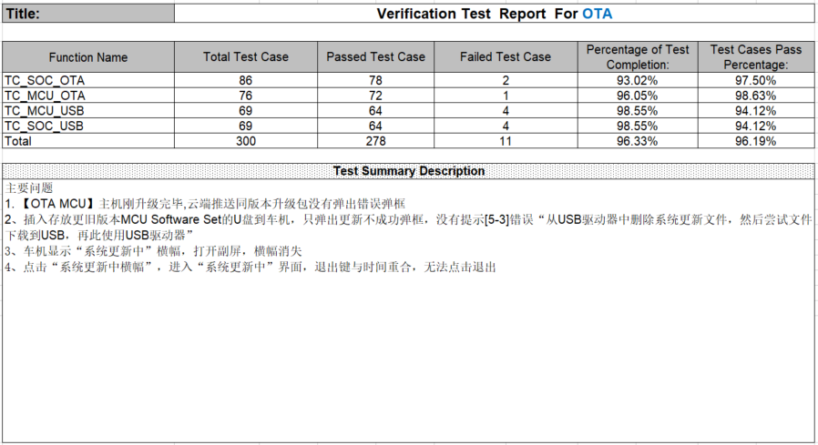
{R08 PRO HF5} OTA测试结果
Notes:
Add P1 weekly burn down chart

